Slide 1
问卷调查法在翻译研究中的应用
正反案例：口译笔记熟练度与MTPE接受度
Questionnaire Survey in Translation Studies
汇报人：陈冠臻 学号：20261210050
2026 年 10 月 12 日

Slide 2
1
研究背景与判断标准
2
正例：口译笔记熟练度量表的开发
目录
CONTENTS
3
反例：机器翻译译后编辑（MTPE）态度问卷
4
对照、改进与启示
2 / 20

Slide 3
01
研究背景与判断标准
3 / 20

Slide 4
为什么选这两个案例？
· 两篇论文都用问卷，调查翻译专业学生。
· 正例：周金华、董燕萍（2019），开发一份量表。
· 反例：Yang & Mustafa（2022），问学生对机器翻译译后编辑的态度。
· 放在一起看：问题、题目、样本、分析、结论，这几步对不对得上。
4 / 20

Slide 5
判断一份问卷好不好，看四步
· 研究问题：要做什么，先写清楚。
· 概念与题目：抽象概念，要变成能答的题。
· 抽样与施测：发给谁、怎么抽、收回多少。
· 分析与结论：数据撑不撑得起结论。
· 信度 = 测得稳不稳；效度 = 测得准不准。
5 / 20

Slide 6
02
正例：口译笔记熟练度量表的开发
6 / 20

Slide 7

正例要做什么
· 周金华、董燕萍（2019），《外语教学与研究》。
· 目标：做一份量表，测交传学习者的笔记熟练度。
· 笔记熟练度看不见、摸不着，只能靠学生自评。
· 作者把它分成四个维度：听记协调、时效性、系统性、使用。
论文首页
7 / 20

Slide 8
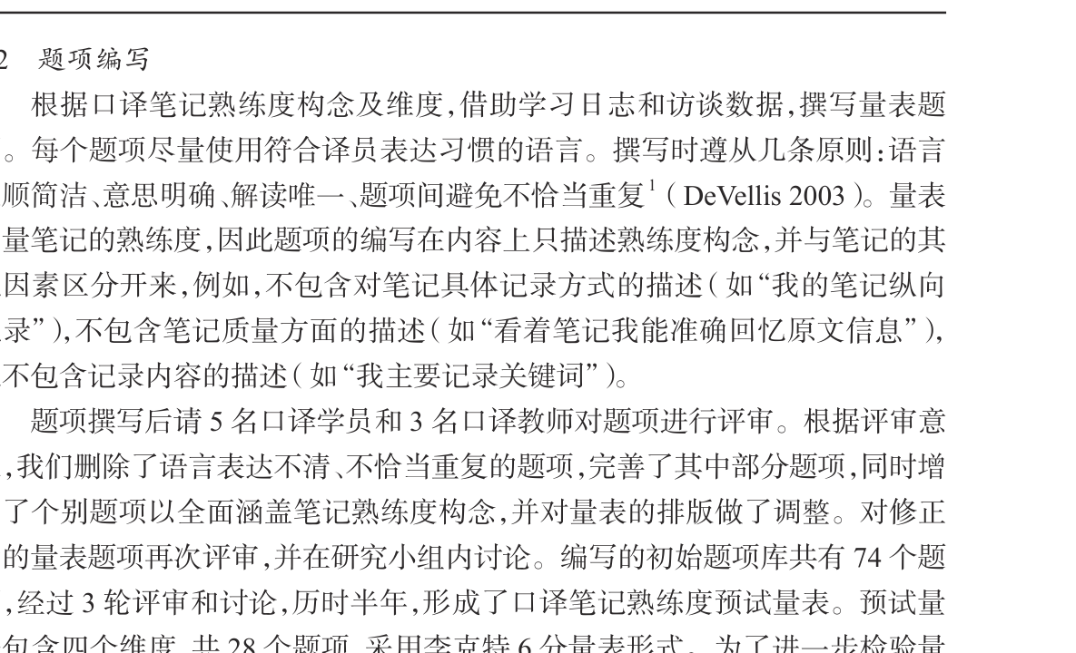
正例怎么一步步做
· 定概念：靠文献、72 份日志、4 名学生和 6 名教师的访谈。
· 写题：先写 74 题，3 轮讨论，删到 28 题。
· 试测：54 名学生试答，再删 7 题，剩 21 题。
· 正式测：144 名学生填，再检验信度和效度。
题项编写（论文 p5）
8 / 20

Slide 9
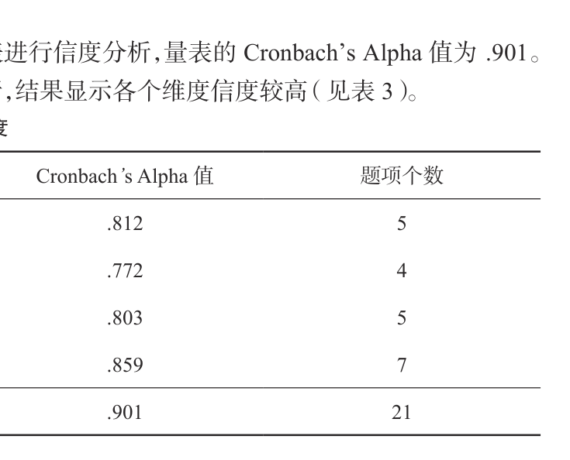
正例的结果
· 信度：α=.901，题目很一致。
· 内容效度：8 名专家评，满分 1.00。
· 结构效度：因素分析分出 4 个维度，解释 60.49%。
· 效标：和练习量、动机、口译成绩都相关。
信度 α=.901（论文 p8）
9 / 20

Slide 10
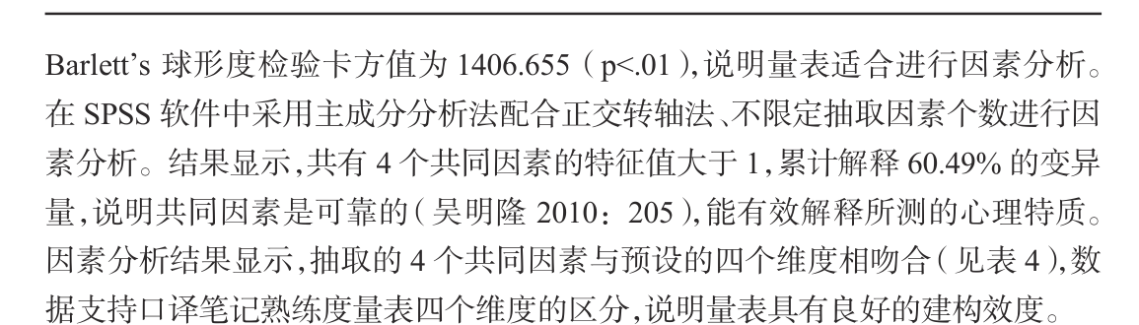
正例值得学的地方
· 先想清楚要测什么，再写题。
· 题目有来源：文献、日志、访谈、评审。
· 先小范围试测，再正式用。
· 信度和效度都报了。
因素分析 60.49%（论文 p9）
10 / 20

Slide 11
正例也有局限
· 自评不等于真实技能。
· 因素分析只在一个样本做。
· 相关不能证明练习导致提高。
· 定位：初步验证，还不是成熟工具。
11 / 20

Slide 12
03
反例：机器翻译译后编辑（MTPE）态度问卷
12 / 20

Slide 13
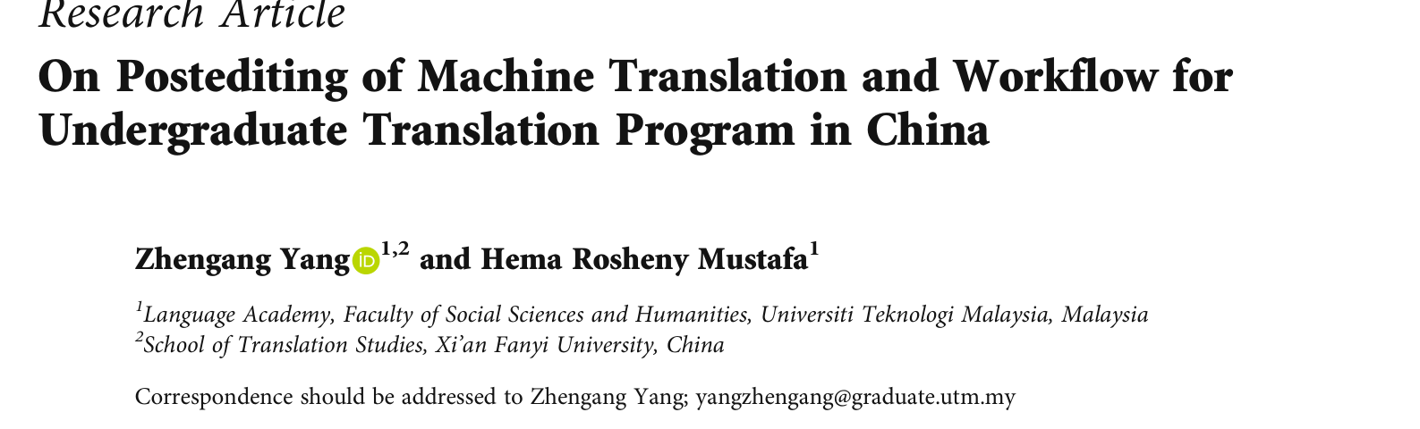
反例要做什么
· Yang & Mustafa（2022）。
· 问：学生对机器翻译译后编辑的态度。
· 问卷：6 道打分题加 4 道开放题，127 名学生。
· 结果：学生总体觉得有用。
论文首页
13 / 20

Slide 14
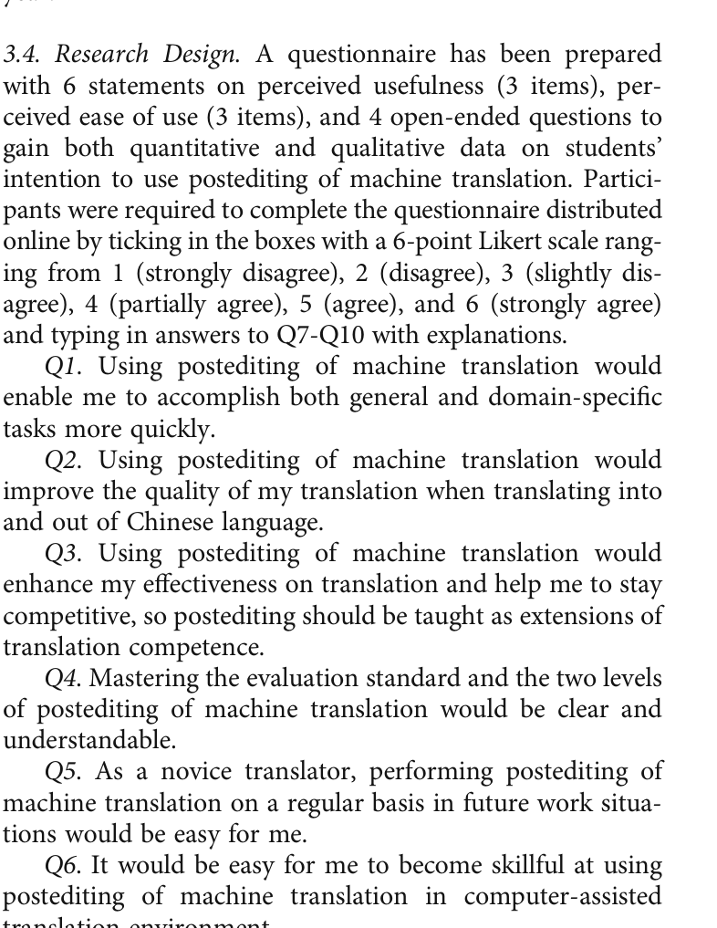
反例的问题
· 借了 TAM 框架，但题目没跟上。
· 6 道题自己编的，没评审、没试测。
· 只报了信度，没报效度。
· 拿一道题当一个概念用。
问卷 6 题（论文 p4）
14 / 20

Slide 15
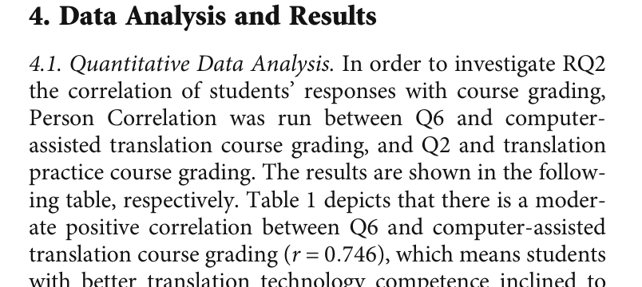
反例三次想当然
· 觉得有用，不等于真的提高了效率。
· 打算用，不等于真的会用。
· 相关，不等于因果。
单题相关（论文 p5）
15 / 20

Slide 16
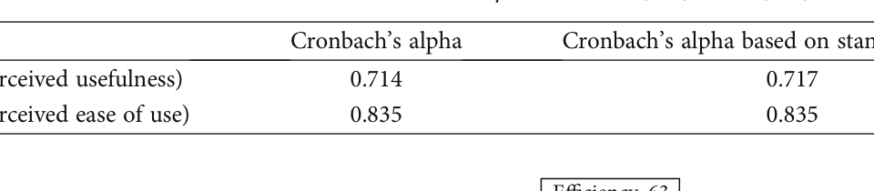
反例怎么改
· 题目用现成量表，或者先验证。
· 三道题合成一个分数，别拿单题。
· 结论收窄到这批学生。
信度 α=.714 / .835（论文 p6）
16 / 20

Slide 17
04
两篇论文的对照与启示
17 / 20

Slide 18
两篇对照
· 目的：正例做工具，反例问态度。
· 题目：正例有来源，反例没交代。
· 分析：正例多类证据，反例只有均值相关。
· 结论：正例克制，反例越界。
18 / 20

Slide 19
最后的结论
· 一条链：问题、概念、题目、评审试测、施测、信效度，再到下结论。
· 问卷要像工具一样做。
· 有打分、有相关，不等于验证。
· 结论别超过数据。
19 / 20

Slide 20
参考文献与依据
· 周金华、董燕萍（2019）．口译笔记熟练度量表的开发．《外语教学与研究》，51(6)，925–937。
· Yang, Z., & Mustafa, H. R. (2022). On postediting of machine translation and workflow for undergraduate translation program in China. Human Behavior and Emerging Technologies, 2022, 5793054.
· Kuznik, A., Hurtado Albir, A., & Espinal Berenguer, A. (2010). The use of social surveys in Translation Studies. MonTI 2trans.
· Harkness, J., Pennell, B. E., & Schoua-Glusberg, A. (2004). Survey questionnaire translation and assessment.
· 补充网络来源：Wiley原文 https://onlinelibrary.wiley.com/doi/10.1155/2022/5793054；MonTI综述 https://www.raco.cat/index.php/MonTI/article/download/301211/390682
20 / 20

